Slide 1
RAMAXIMIZATION
Трек № 2 : Планирование отпусков крупной компании
Команда: No Constraints
22.02.21

Slide 2
Команда
Даниил Сумин
Место работы: SAS Institute
Сергей Кузнецов
Место работы: СИБУР
Иван Родин
Место работы: SAS Institute

Slide 3
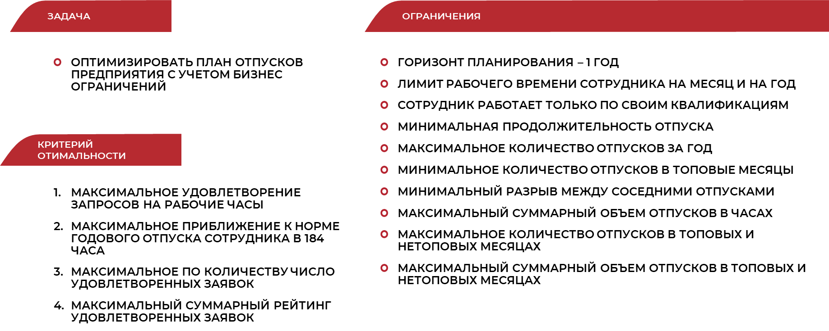
Постановка задачи

Slide 4
Особенности решения
Решаем задачу как MILP
Учтена возможно перехода отпуска между месяцами
Задача декомозируется на независимые задачи по квалификациям сотрудников
Иерархически учитываются все 4 целевых критерия
Решение маштабируемо

Slide 5




Технологии

Slide 6
Основные трудности
Проблема: Нелинейные ограничения. Например, проверка на удовлетворение заявки. Как остаться в классе milp задач?
Решение: Линеаризация таких ограничений, big-M метод
Проблема: У критерия качества есть 4 различных приоритета. Какую целевую функцию максимизировать?
Решение: Часть критериев выполнить как жесткие ограничения, а часть включить в целевую функцию
Проблема: Как отличить перенесенную часть отпуска от обычной?
Решение: Завести отдельные переменные решения для обычного времени отпуска и для перенесенных часов отпуска

Slide 7
Демонстрация

Slide 8
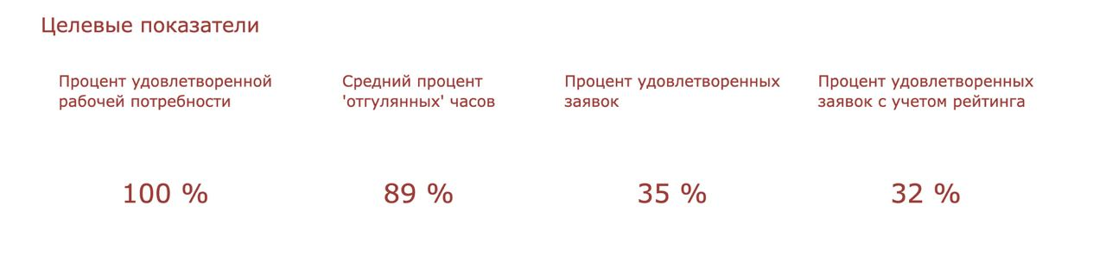
Результаты

Slide 9
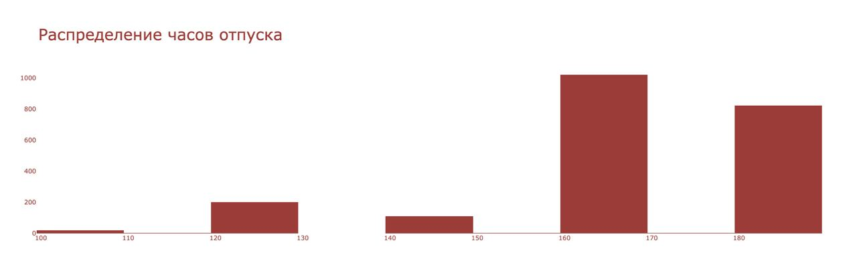
Результаты

Slide 10
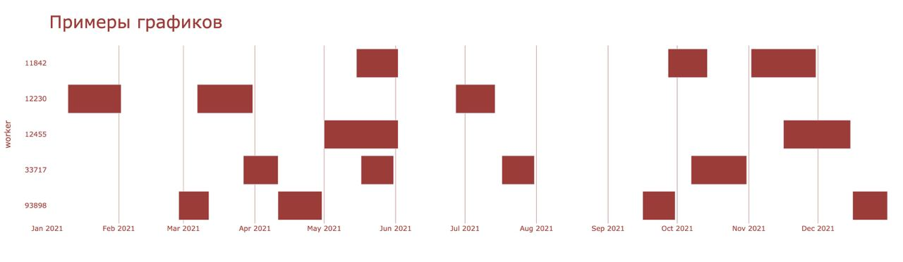
Результаты

Slide 11
Roadmap
Каскадное решение задачи
Сценарный анализ «а что, если?»
Другой критерий удовлетворения заявок сотрудников
Автоматизация подбора оптимального значения

